Slide 1
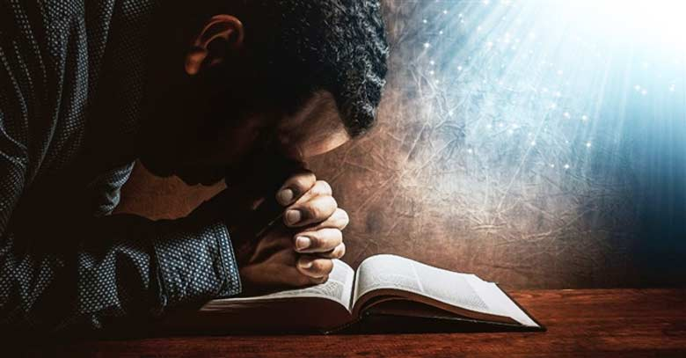
UN RECURSO ILIMITADO: DÍA DE AYUNO Y ORACIÓN
ESCUELA SABÁTICA
IGLESIA ADVENTISTA DEL 7° DÍA

Slide 2
SERVICIO DE CANTO
#245 “Cúmplase, oh Cristo, tu voluntad”,
#280 “Ser semejante a Jesús”.

Slide 4
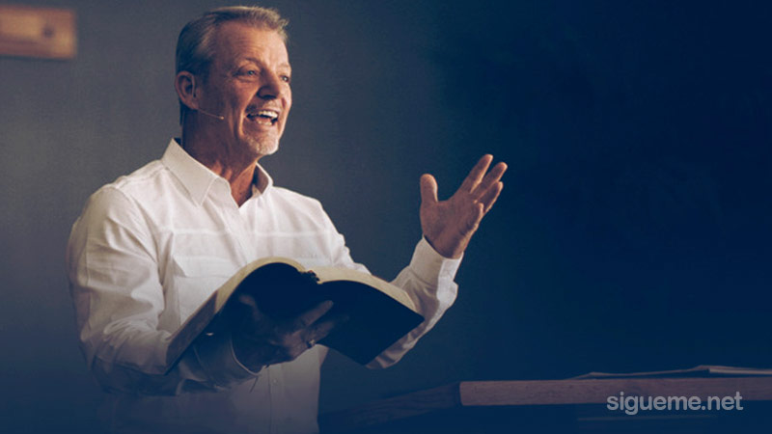
PROPÓSITO
Proveer la participación en los días de ayuno y oración.

Slide 5
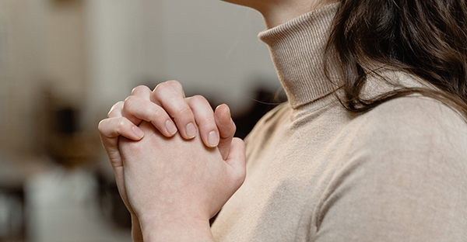
ORACION
DE
RODILLAS

Slide 6
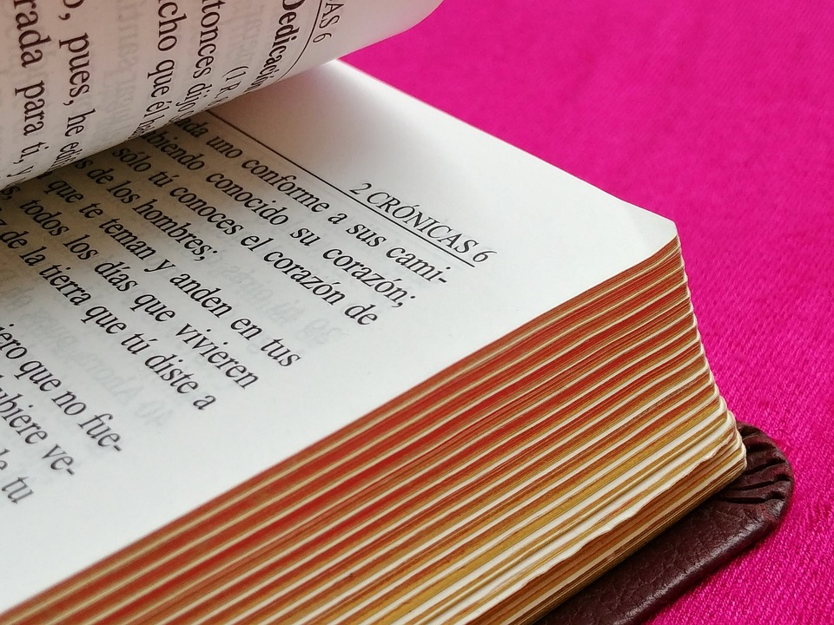
LECTURA BÍBLICA
2 CRÓNICAS 20:3. LEER.

Slide 7
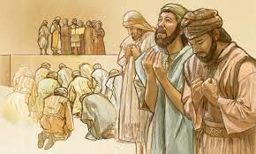
INTRODUCCIÓN
El relato de 2 crónicas 20, es un ejemplo de unidad en la necesidad. Podemos ver cómo en la
necesidad que se enfrentaba el pueblo de Judá se reunieron todos, los hombres, sus mujeres y sus hijos para pedir a Dios ayuda, a través del ayuno y la oración.

Slide 8
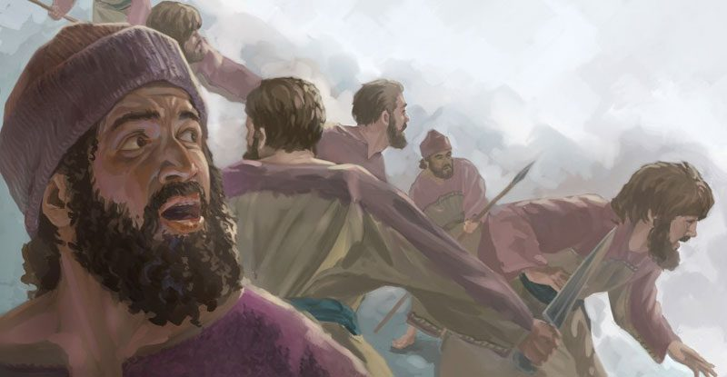
• Una gran multitud de Moab y Amón se levantaron en guerra contra el pueblo de Judá
(v.1, 2).

Slide 9
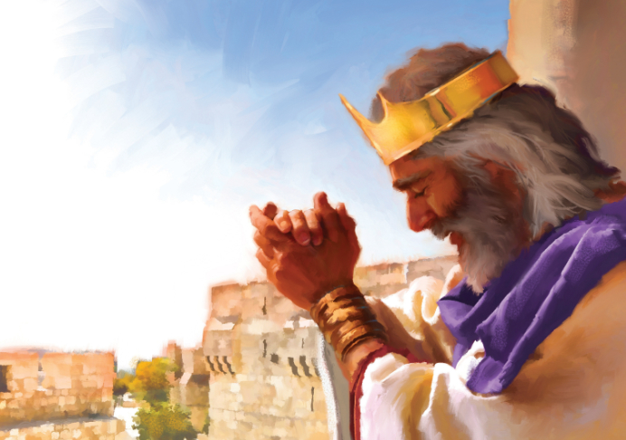
El rey Josafat tuvo temor, se humilló ante Dios y mandó proclamar ayuno a todo Judá
para pedir ayuda a Jehová (v. 3)

Slide 10
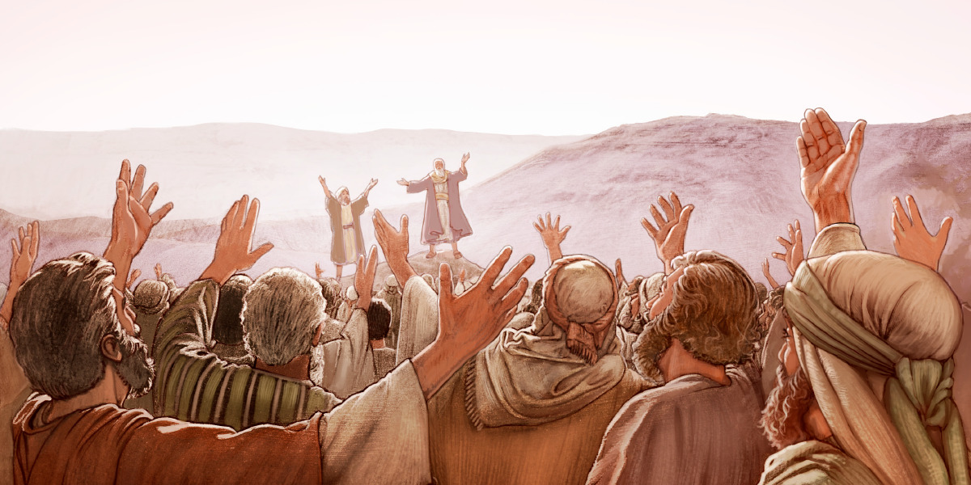
Reclamó las promesas de Dios que Salomón había expresado cuando se dedicó el templo
“si viene un mal, ellos clamarían, Dios los oirá y los salvaría” (v. 9)

Slide 11
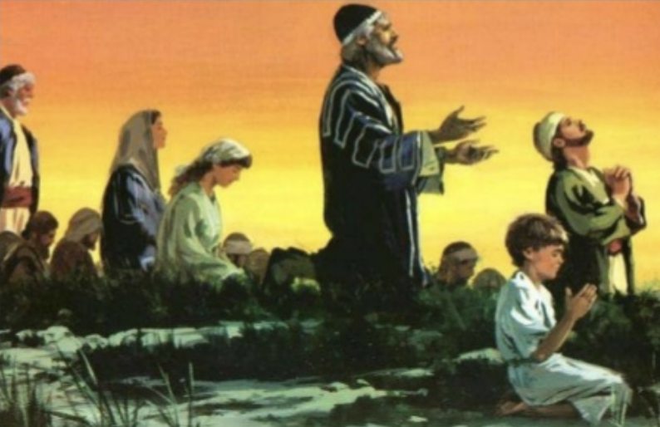
El pueblo se unió en ayuno, oración y alabanza
(v. 3, 9,19).
Todos se unieron para pedir la ayuda a Dios, desde los más pequeños hasta los más
grandes. (v. 13).

Slide 12
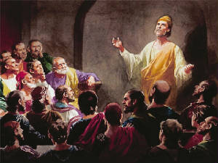
¿Cómo logró Josafat que todo el pueblo se uniera en ayuno y oración? ¿Cómo podemos
lograr que nuestra iglesia se una en ayuno y oración desde los más pequeños hasta los más
grandes? Veremos algunas recomendaciones.

Slide 13
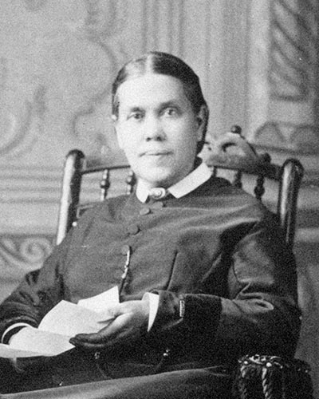
Hablando de 2 Crónicas 20, Elena G. de White dice:
“En toda emergencia, debemos reconocer
que la batalla es suya (de Dios). Sus recursos son ilimitados, y las imposibilidades aparentes harán tanto mayor la victoria”
(Profetas y reyes, pp. 146-148, 150)

Slide 14
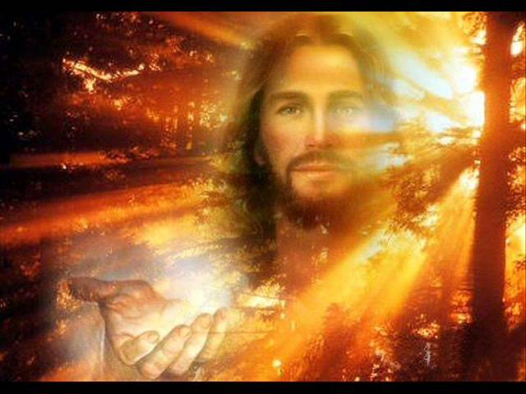
HIMNO DE ALABANZA
#270 “MEDITAR EN JESÚS”

Slide 15
Recomendación 1:
Para que un día de ayuno y oración sea eficaz y logremos mayor participación,
debemos pregonar, es decir, anunciarlo reiteradamente y con urgencia.
Cuanto más sea anunciado desde la plataforma, los miembros reconocerán su importancia.

Slide 16
Recomendación 2:
Conocer el propósito por el cual se lleva a cabo un día de ayuno y oración, es muy importante. La mayoría de los miembros no comprenden el “por qué y para qué”.
En los tiempos de Josafat comprendieron la necesidad y todos empatizaron y se unieron.
Unámonos todos en ayuno y oración por las necesidades mundiales y locales de la iglesia.

Slide 17
Recomendación 3:
Dediquemos mucho tiempo a la oración.
En la oración de Josafat hay varios
elementos. Josafat comienza engrandeciendo a Dios; en segundo lugar, recuerda la forma en
que Dios ha actuado en el pasado, reclama sus promesas, confía en sus promesas, expresa su
petición y finalmente le adora en gratitud.

Slide 18
Oración solo para engrandecer a Dios.
2. Oración solo para recordar cómo Dios ha obrado poderosamente en el pasado
3. Oración solo para recordar y reclamar las promesas que Dios nos ha dejado en su Palabra
4. Oración para expresar las peticiones de la iglesia mundial, local y personal.
5. Oración de gratitud
En un “día de ayuno y oración” podemos realizar varias dinámicas en donde cada momento de
oración sea para una cosa específica.

Slide 19
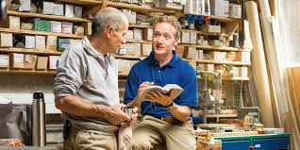
NUEVO HORIZONTE
DISCIPULADO
¿Excelencia o mediocridad?

Slide 20
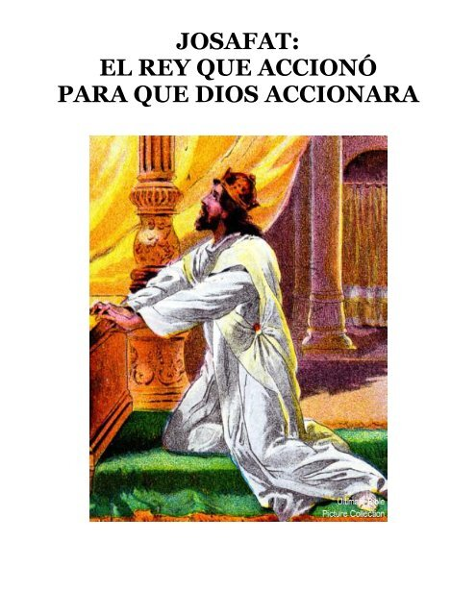
“Durante años había enseñado al pueblo a confiar en Aquel que en siglos pasados había
intervenido tan a menudo para salvar a sus escogidos de la destrucción completa; y ahora,
cuando peligraba el reino, Josafat no estaba solo. Todo Judá estaba en pie delante de Jehová, con sus niños, y sus mujeres, y sus hijos”. (v. 13.)

Slide 21
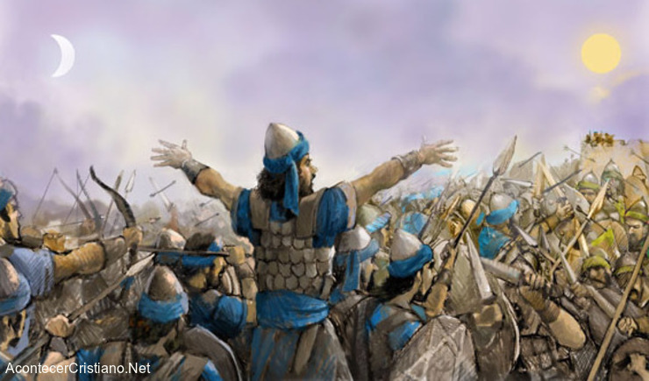
Unidos, ayunaron y oraron; unidos, suplicaron al Señor que confundiese sus enemigos, a fin de
que el nombre de Jehová fuese glorificado”
(Profetas y reyes, p. 148)

Slide 22
INFORME SECRETARIAL

Slide 23
Recomendación 4:
Es un día de alabanza.
La Biblia dice en 2 Crónicas 20:21 leer.
El espíritu de profecía dice:
“… Si hoy se alabase más a Dios, aumentarían constantemente la esperanza, el valor y la fe. ¿No fortalecería esto las manos de los soldados valientes que hoy
defienden la verdad? (Profetas y reyes, p.149)

Slide 24
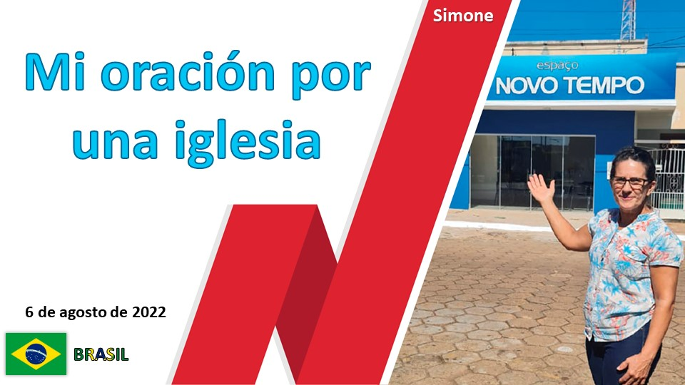
MISIONERO MUNDIAL
SIMONE
6 DE AGOSTO DE 2022
BRASIL

Slide 25
Recomendación 5:
Es un día de acciones.
Después de que el pueblo de Judá se reunió en el templo para solicitar la ayuda de Dios, pusieron su fe en acción saliendo al campo de batalla.
Una de las actividades que podemos realizar es lo que dice la Biblia en Isaías 58:6,7
(darle lectura).
Si la iglesia realiza esta actividad de manera organizada, no habrá tiempo para aburrirse.

Slide 26
VERSÍCULO PARA MEMORIZAR
COLOSENSES 1:29

Slide 27
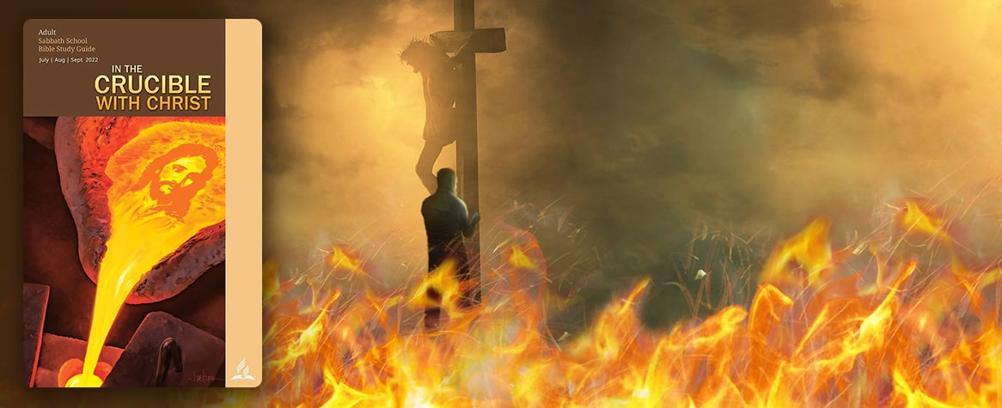
REPASO DE LA LECCIÓN # 6
LUCHANDO CON LA FUERZA DE CRISTO

Slide 28
HIMNO FINAL

